Slide 1
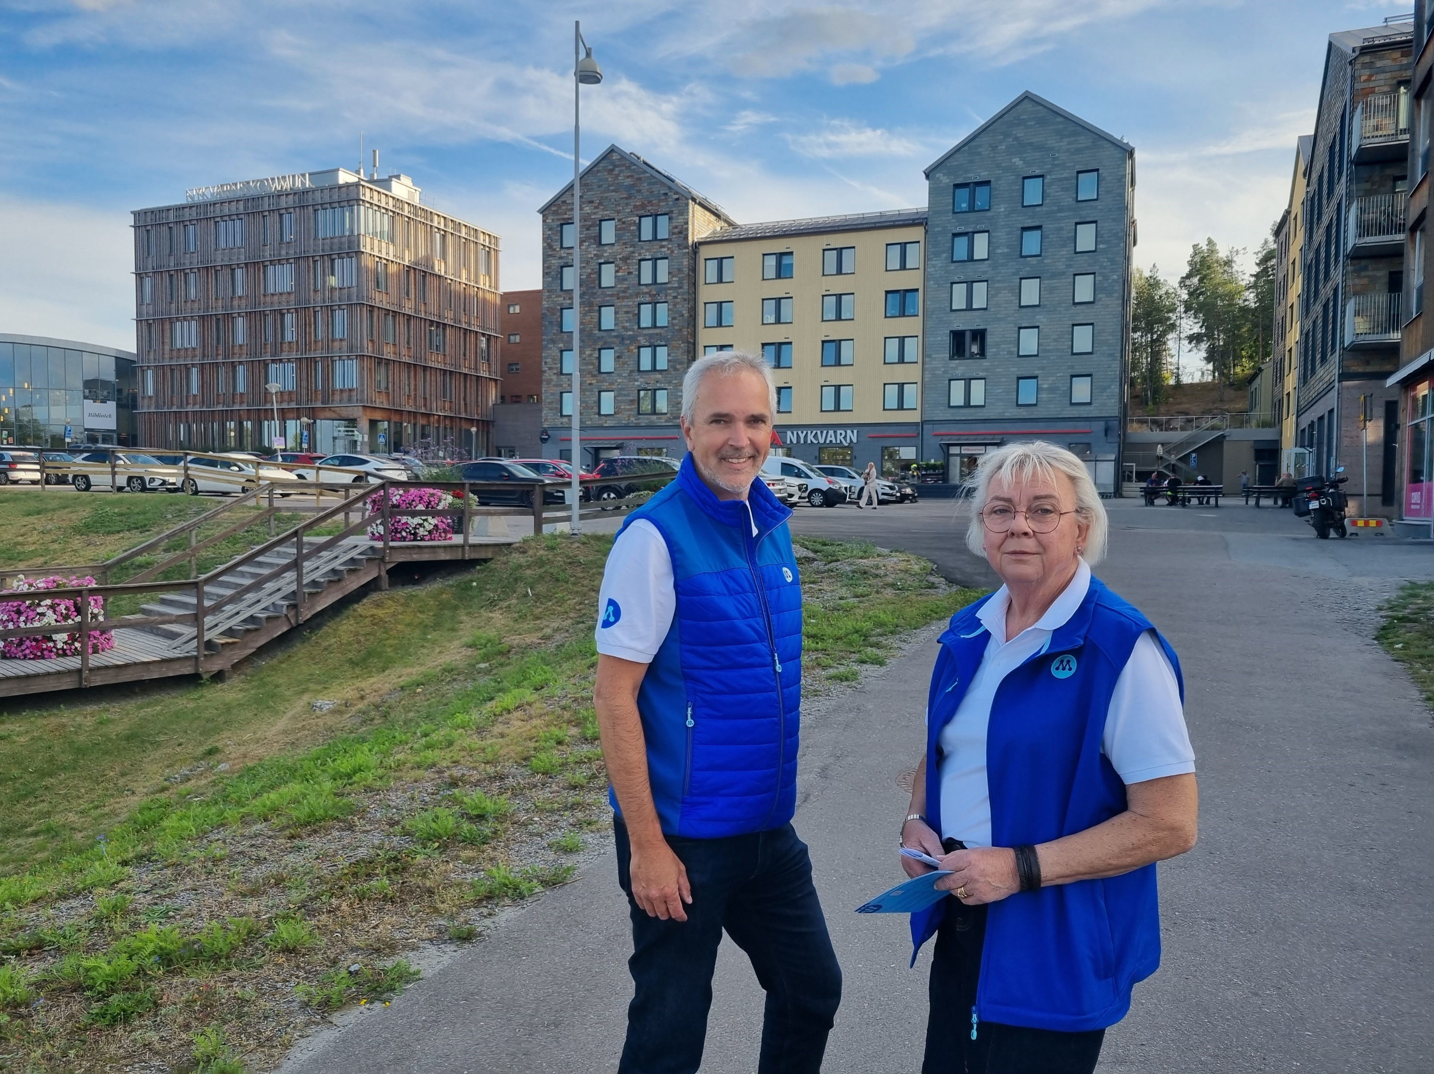
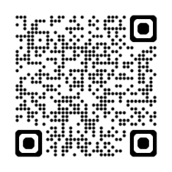
9 viktiga vallöften i Nykvarn
Vi fortsätter att lyssna!
Trygghet i hela Nykvarn
Nej till mer betong och fortsatt byggarbetsplats i centrum!
Ja till ett öppet grönare centrum vi förtjänar!
Mötesplatser för yngre och äldre
Förverkliga småhusdrömmen
Utveckla Lugnet och äldreboenden
Jobba närmare föreningsliv och näringsliv
Kulturskolan i Tallbackens gamla förskola!
Få koll på ekonomin och minska risken

